Slide 1
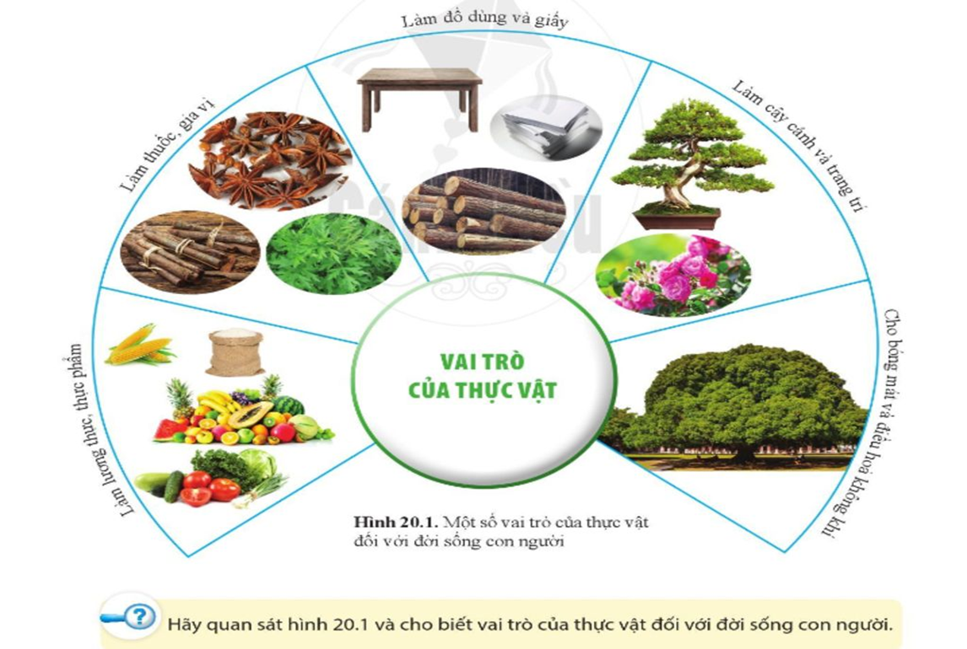

Slide 2
Câu 1. Thực vật được phân chia thành các nhóm nào? Dựa vào đâu mà thực vật phân chia thành các nhóm đó ?
Đáp án. Thực vật gồm các nhóm: rêu, dương xỉ, hạt trần, hạt kín.Dựa vào các đặc điểm: có mạch hay không có mạch, có hạt hay không có hạt, có hoa hay không có hoa

Slide 3
Câu hỏi 2: Nêu đặc điểm về nơi sống, cơ quan sinh dưỡng, cơ quan sinh sỉnh của rêu?
Đáp án: Rêu sống chỗ ẩm ướt, ít ánh sáng, có rễ giả, thân chưa phân nhánh, lá nhỏ mỏng, chưa có mạch dẫn, sinh sản bằng bào tử.

Slide 4
Câu hỏi 3: Dương xỉ có điểm gì khác biệt so với rêu?
Đáp án: Dương xỉ đã có rễ ,thân, lá thật, có mạch dẫn

Slide 5
Câu hỏi 4: Để nhận biết cây dương xỉ trên thực tế người ta thường dựa vào đặc điểm nào?
Đáp án: Dựa vào đặc điểm của lá non: đầu cuộn tròn

Slide 6
Câu hỏi 5: Cơ quan sinh sản của cây hạt trần là gì? Tại sao cây thông được gọi là cây hạt trần?
Đáp án: Cơ quan sinh sản của cây hạt trần là nón.Cây thông là cây hạt trần vì hạt thông nằm lộ trên các lá noãn hở

Slide 7
Câu hỏi 6: Vì sao 1 số cây như táo, mận, soài… lại được gọi là cây hạt kín
Đáp án: Hạt của táo, mận, soài,… được bao bọc bởi thịt quả

